Slide 1
FARPOP
Sistema de Gestão Farmacêutica Municipal
Farmácia Popular — Prefeitura de Mesquita / RJ
Apresentação das principais funcionalidades • Versão 1.1 / 1.2
Sistema de Gestão Farmacêutica Municipal
1 / 15

Slide 2
FARPOP — Farmácia Popular | Prefeitura de Mesquita
O que é o FARPOP?
Estoque
Dispensa
Transferências
Controle por lote (PEPS), validade e unidade de saúde
Saída de medicamentos com comprovante e vínculo ao paciente
Envio, recebimento e solicitações entre unidades
Alertas
Relatórios
Integrações
Estoque baixo, validade, ruptura e pedidos de reposição
Exportação CSV, impressão e indicadores de gestão
PEC/e-SUS, Hórus e chat interno entre equipes
Sistema de Gestão Farmacêutica Municipal
2 / 15

Slide 3
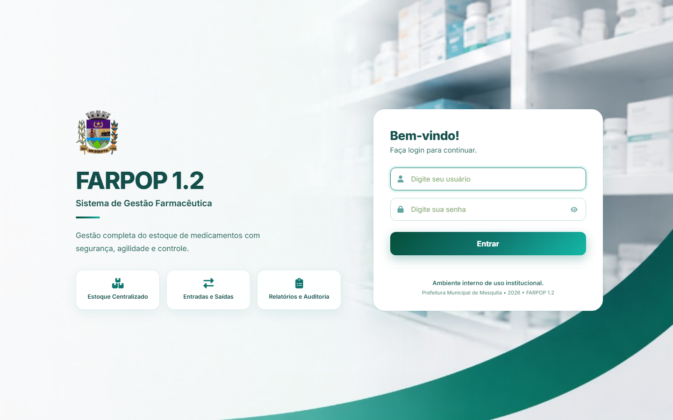
FARPOP — Farmácia Popular | Prefeitura de Mesquita
Acesso ao sistema
Tela de login com identidade visual da Prefeitura de Mesquita
Destaques
Usuário e senha
Perfis hierárquicos
Bloqueio por tentativas
Sistema de Gestão Farmacêutica Municipal
3 / 15

Slide 4
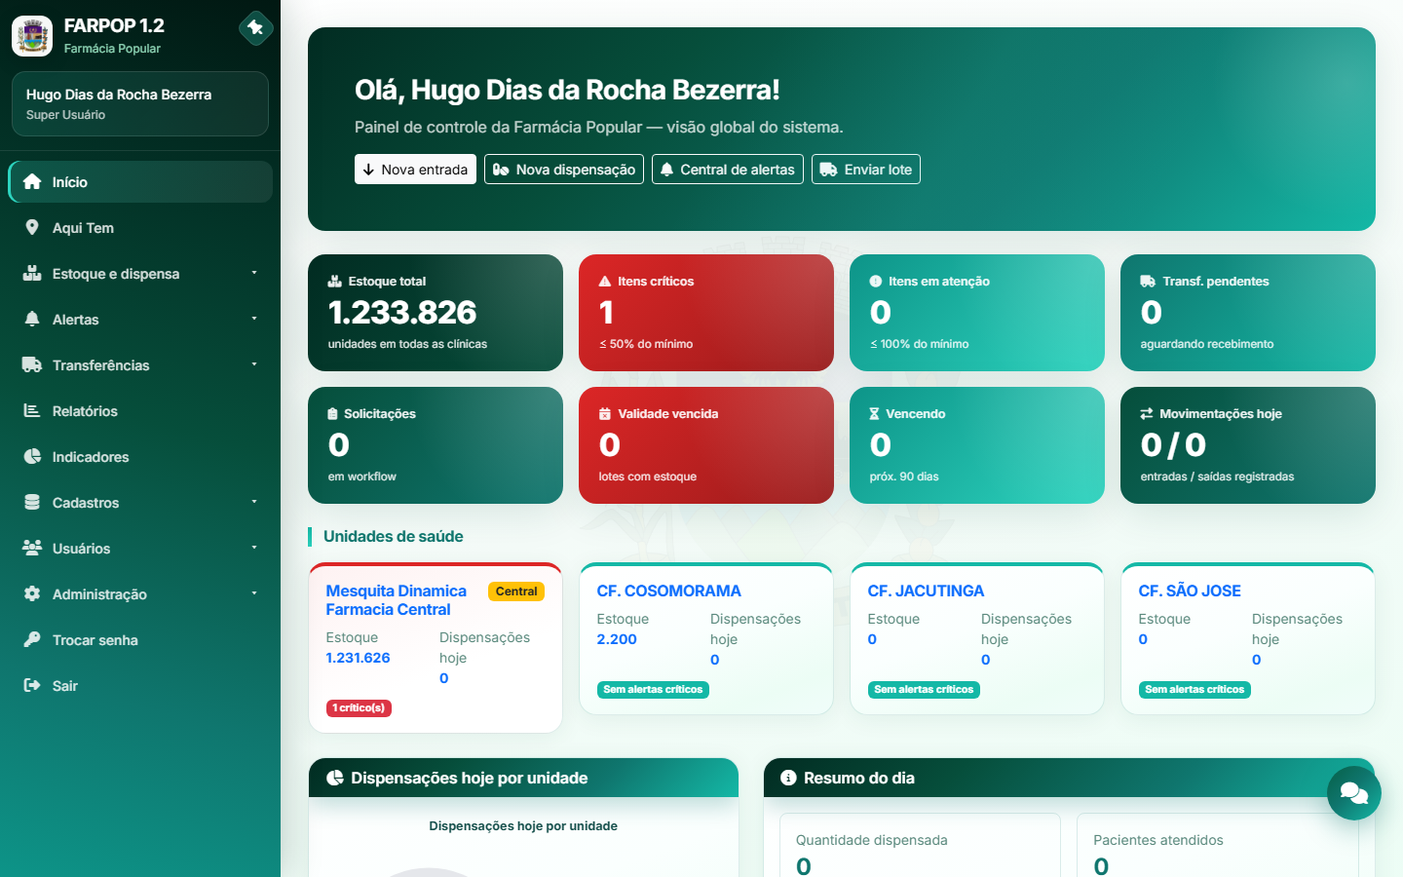
FARPOP — Farmácia Popular | Prefeitura de Mesquita
Dashboard (Início)
Visão geral com KPIs de estoque, alertas, transferências e validade
Destaques
KPIs em tempo real
Visão global ou por unidade
Atalhos operacionais
Sistema de Gestão Farmacêutica Municipal
4 / 15

Slide 5
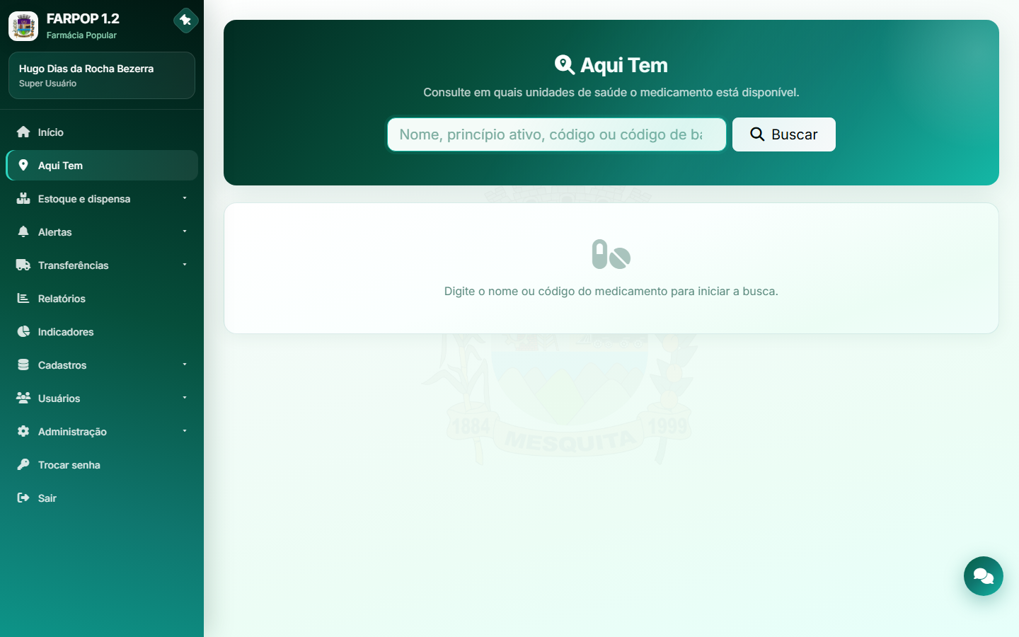
FARPOP — Farmácia Popular | Prefeitura de Mesquita
Aqui Tem Remédio
Consulta rápida de disponibilidade de medicamentos por unidade
Destaques
Busca por medicamento
Saldo por unidade
Perfil consulta
Sistema de Gestão Farmacêutica Municipal
5 / 15

Slide 6
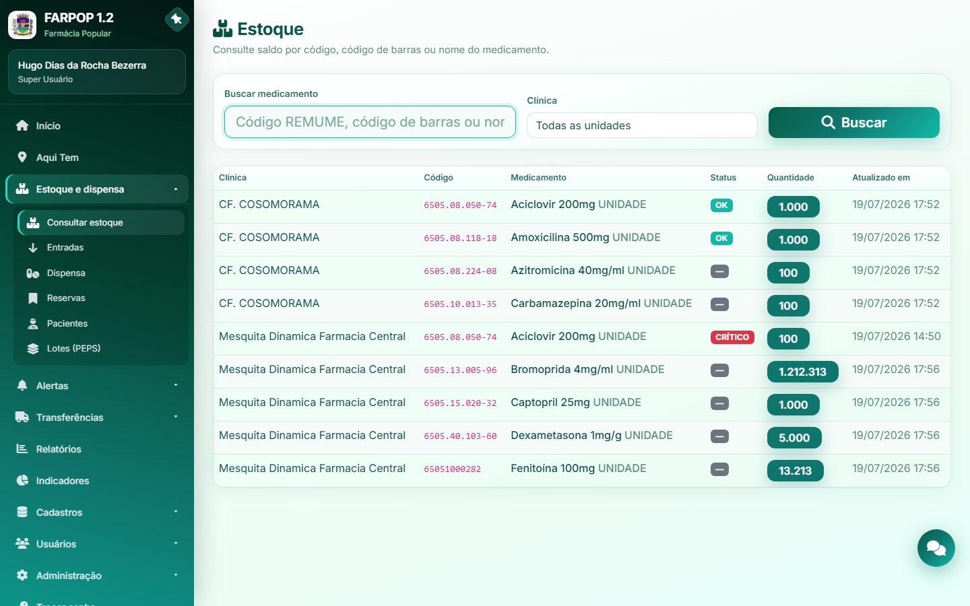
FARPOP — Farmácia Popular | Prefeitura de Mesquita
Consulta de estoque
Saldos com semáforo (verde / amarelo / vermelho) por unidade
Destaques
Semáforo de status
Filtros por unidade
Visão consolidada
Sistema de Gestão Farmacêutica Municipal
6 / 15

Slide 7
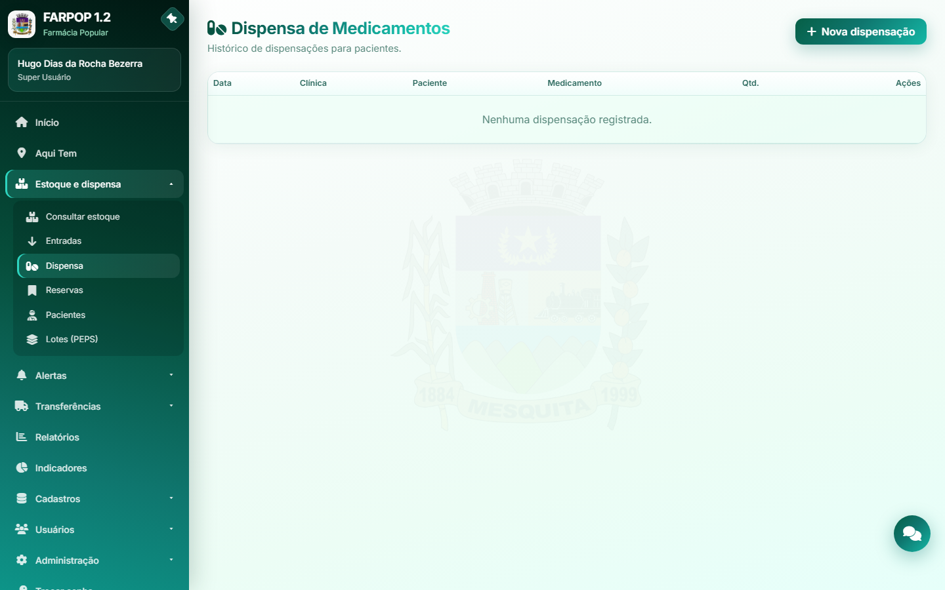
FARPOP — Farmácia Popular | Prefeitura de Mesquita
Dispensa de medicamentos
Saídas com múltiplos itens, paciente e comprovante
Destaques
Múltiplos itens
Baixa PEPS
Comprovante impresso
Sistema de Gestão Farmacêutica Municipal
7 / 15

Slide 8
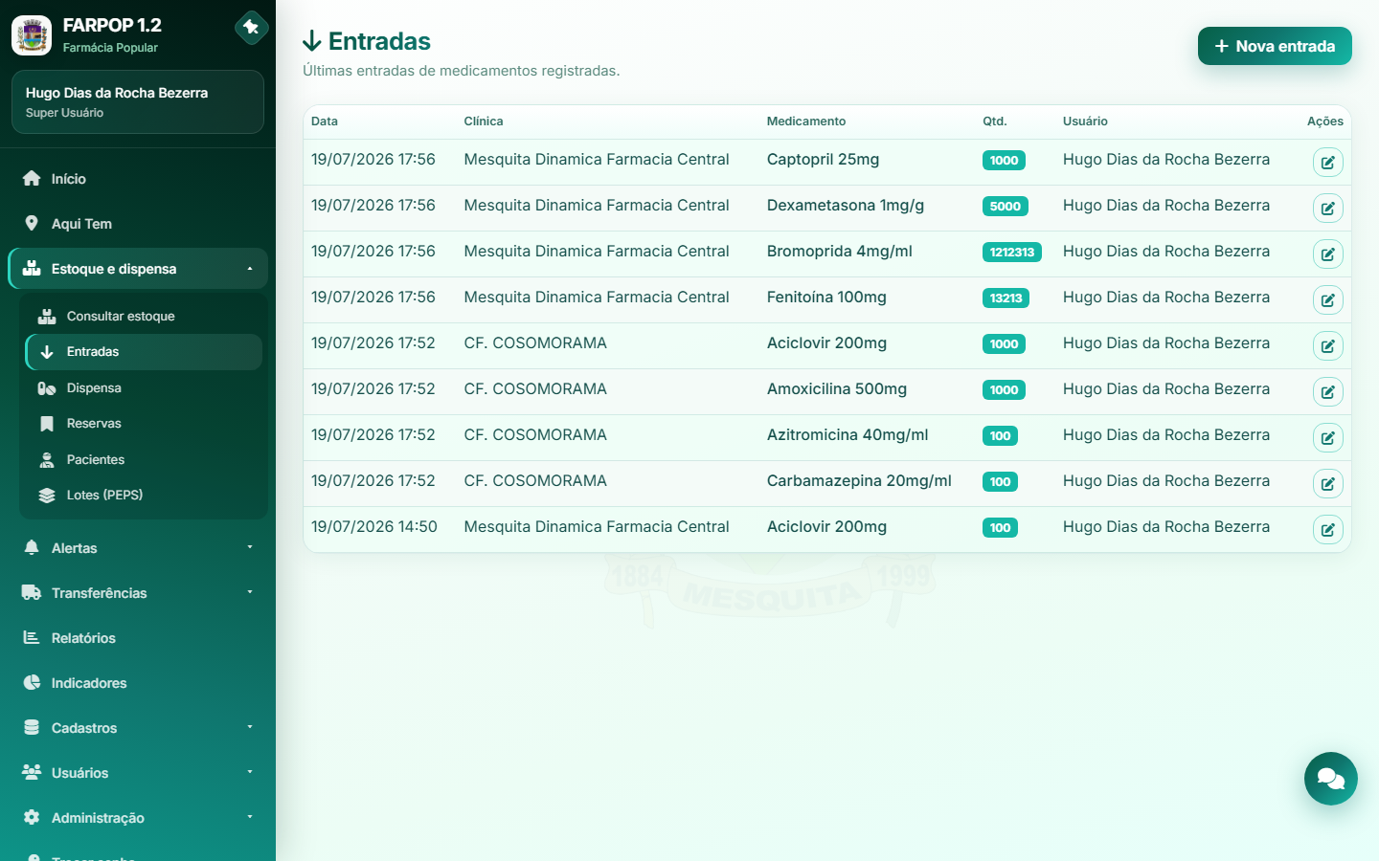
FARPOP — Farmácia Popular | Prefeitura de Mesquita
Entradas de estoque
Compra, doação ou devolução com lote, validade e fabricante
Destaques
Lote e validade
Fornecedor vinculado
Tipos de entrada
Sistema de Gestão Farmacêutica Municipal
8 / 15

Slide 9
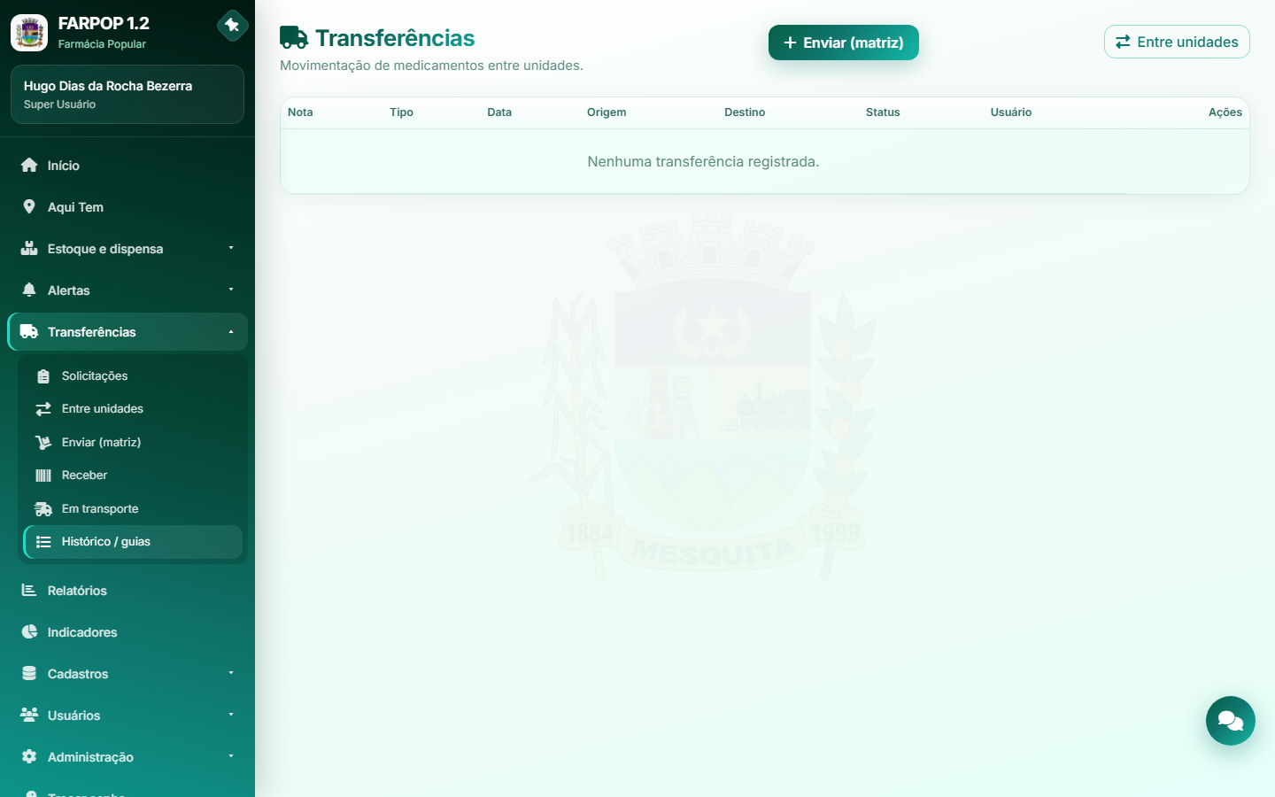
FARPOP — Farmácia Popular | Prefeitura de Mesquita
Transferências entre unidades
Envio direto, entre unidades, em trânsito e recebimento
Destaques
Guia de transferência
Código de barras
Recebimento na unidade
Sistema de Gestão Farmacêutica Municipal
9 / 15

Slide 10
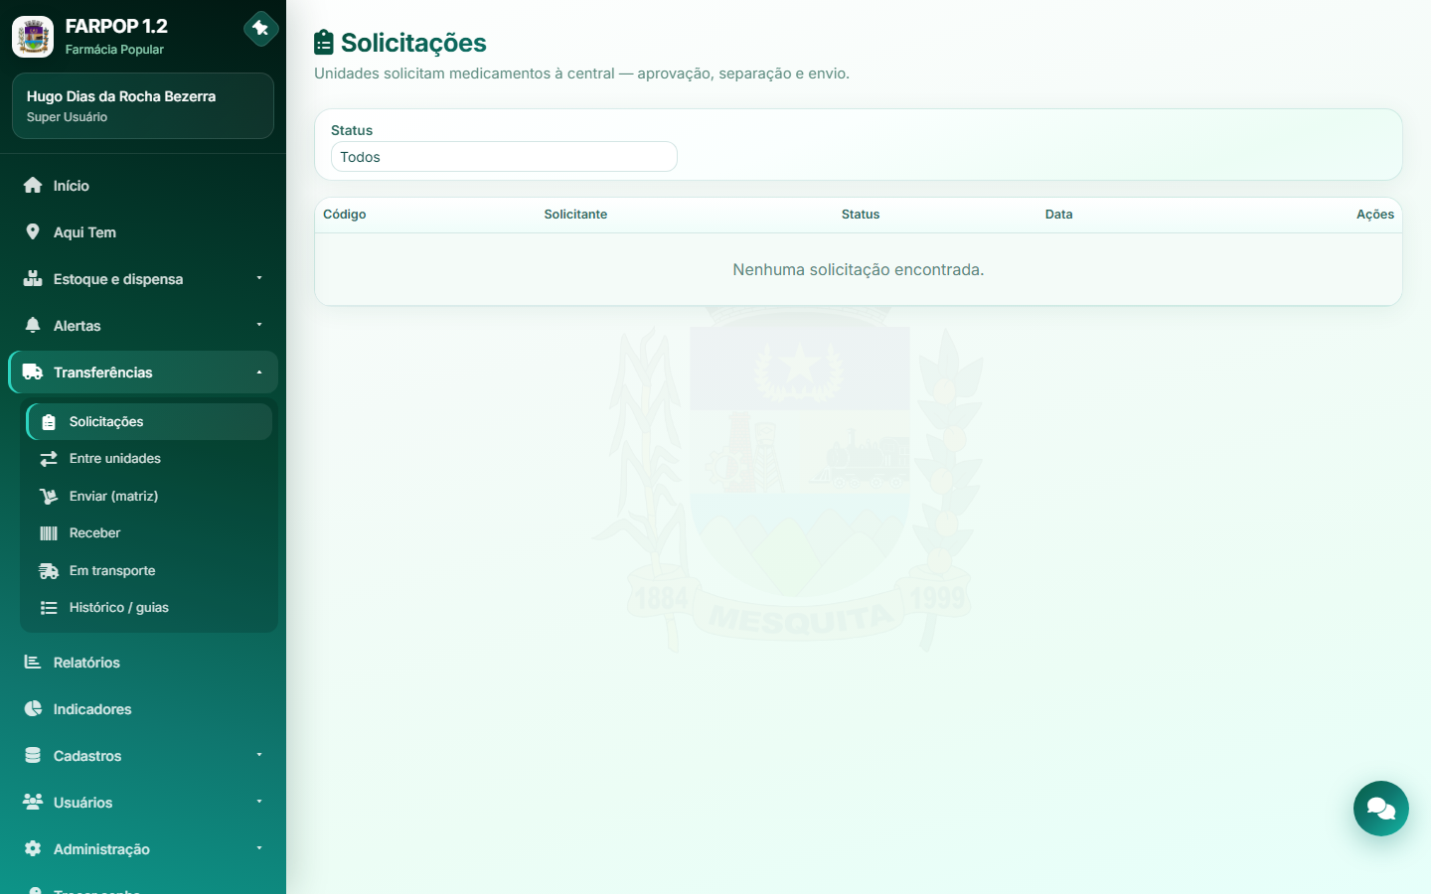
FARPOP — Farmácia Popular | Prefeitura de Mesquita
Solicitações de transferência
Fluxo: solicitar → aprovar/recusar → separar → enviar
Destaques
Aprovação na central
Separação de itens
Gera transferência
Sistema de Gestão Farmacêutica Municipal
10 / 15

Slide 11
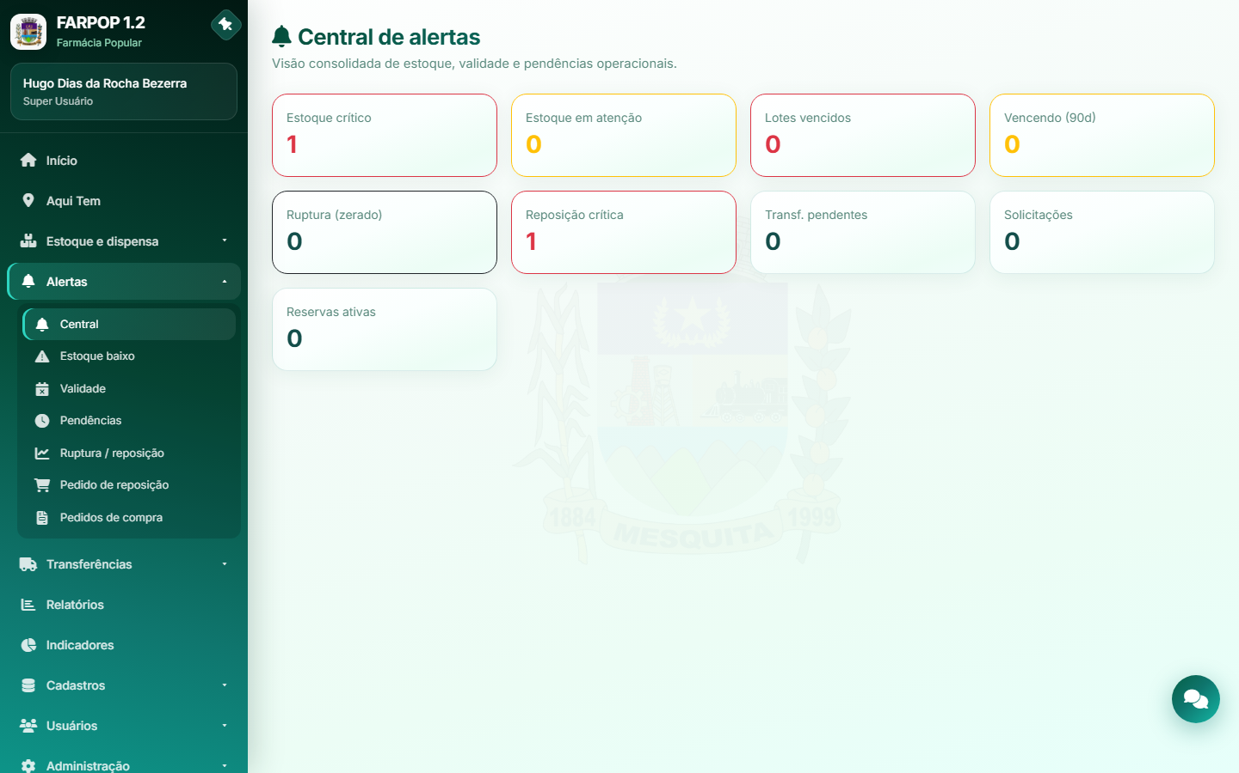
FARPOP — Farmácia Popular | Prefeitura de Mesquita
Central de alertas
Estoque baixo, validade, pendências, ruptura e pedidos
Destaques
Estoque crítico
Validade próxima
Pedido de reposição
Sistema de Gestão Farmacêutica Municipal
11 / 15

Slide 12
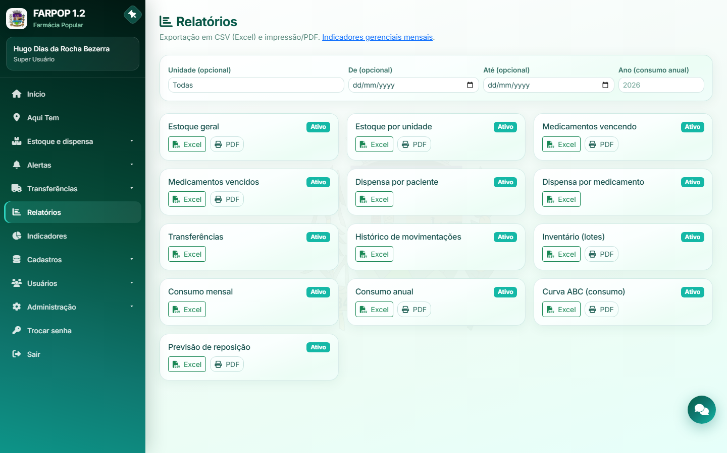
FARPOP — Farmácia Popular | Prefeitura de Mesquita
Relatórios e indicadores
Hub de relatórios com exportação CSV e impressão
Destaques
Estoque e validade
Dispensas e consumo
Curva ABC
Sistema de Gestão Farmacêutica Municipal
12 / 15

Slide 13
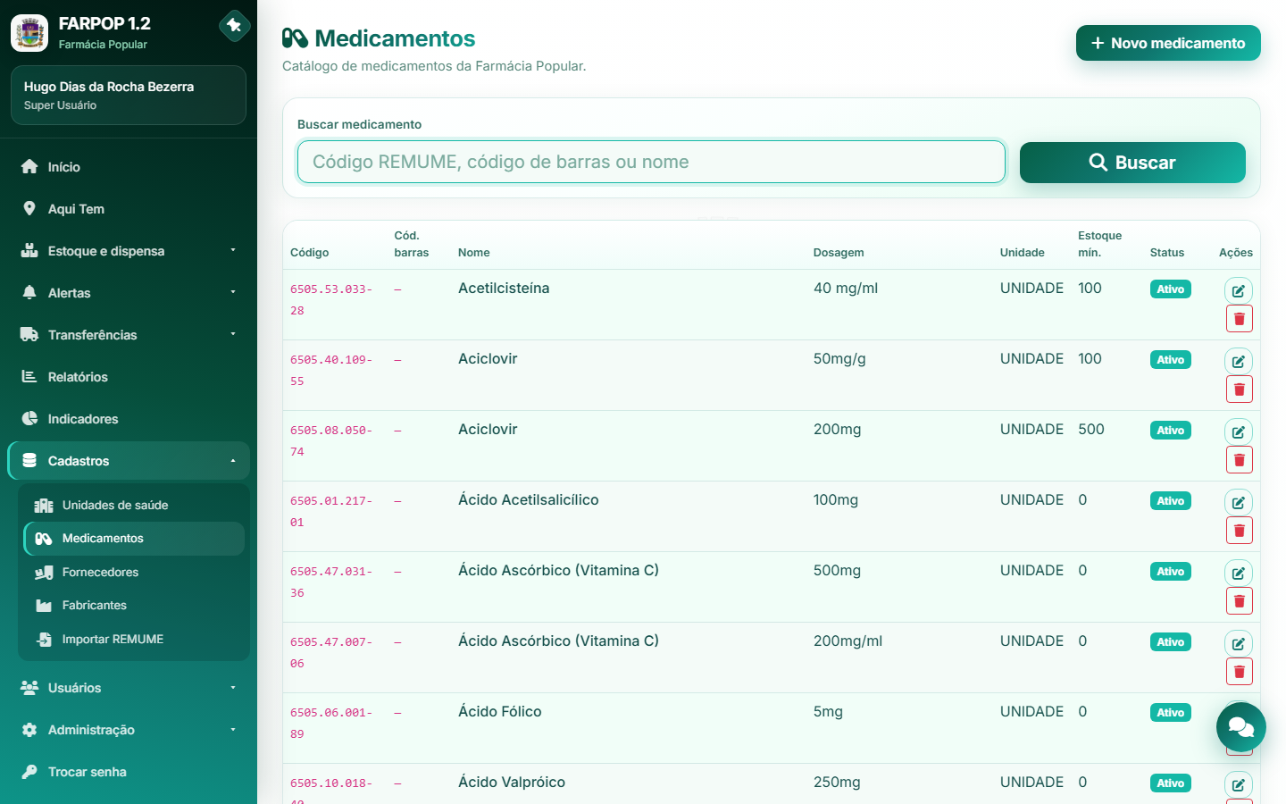
FARPOP — Farmácia Popular | Prefeitura de Mesquita
Cadastros
Medicamentos, unidades de saúde e usuários
Destaques
REMUME (CSV)
Unidades (CNES)
Perfis de acesso
Sistema de Gestão Farmacêutica Municipal
13 / 15

Slide 14
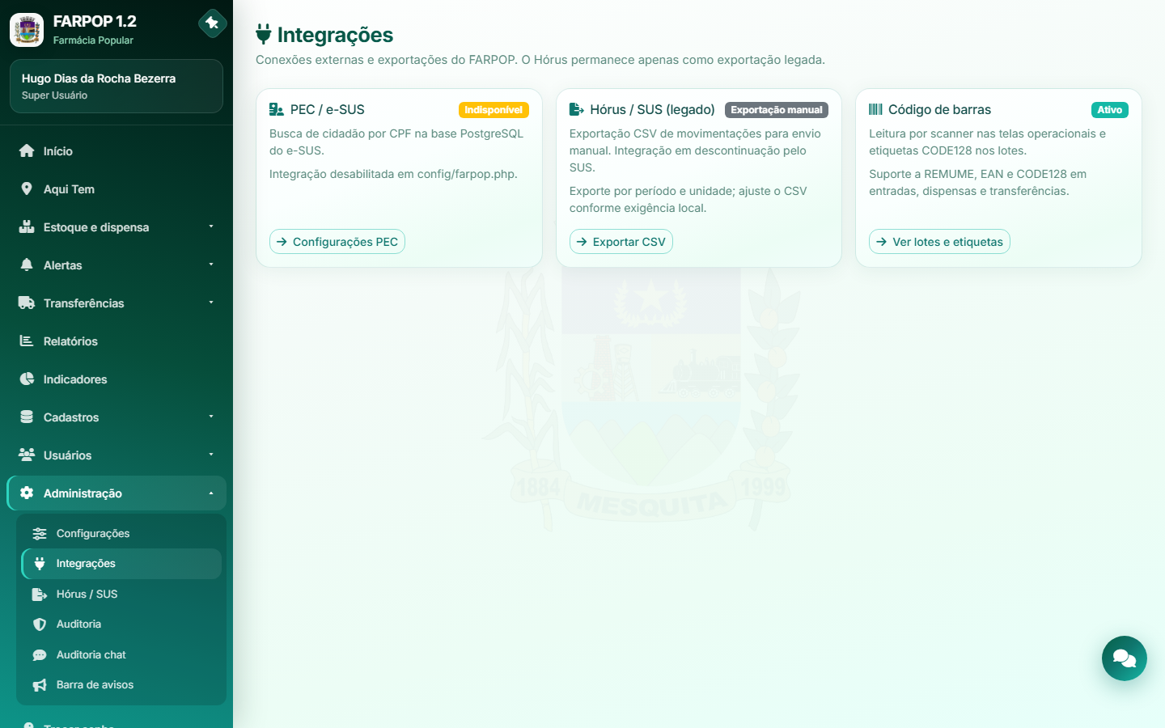
FARPOP — Farmácia Popular | Prefeitura de Mesquita
Integrações e governança
PEC/e-SUS, Hórus, auditoria e configurações
Destaques
Busca cidadão (CPF)
Exportação Hórus
Auditoria e backup
Sistema de Gestão Farmacêutica Municipal
14 / 15

Slide 15
Obrigado
FARPOP — Farmácia Popular
Prefeitura de Mesquita / RJ
Gestão farmacêutica municipal com estoque, dispensa, transferências,
alertas, relatórios e integrações em um só sistema.
Sistema de Gestão Farmacêutica Municipal
15 / 15

